Slide 1
TIẾT 28 – BÀI 20
TỈ KHỐI CỦA CHẤT KHÍ
GV: Hoàng Thị Hồng

Slide 2


KHỞI ĐỘNG

Slide 3
1. Bằng cách nào có thể biết được khí A nặng hay nhẹ hơn khí B?
Nội dung bài học
2. Bằng cách nào có thể biết được khí A nặng hay nhẹ hơn không khí?

Slide 4

PART 01
1
Bằng cách nào có thể biết được khí A nặng hay nhẹ hơn khí B?

Slide 5



Cùng một điều kiện, cùng một thể tích, các chất khí khác nhau thì sẽ nặng - nhẹ khác nhau.
H₂
H₂
H₂
H₂
H₂
H₂
H₂
H₂
H₂
H₂
H₂
H₂
H₂
H₂
H₂
H₂
Nếu không cân, bằng cách nào có thể biết được khí A nặng hay nhẹ hơn khí B?
CO₂
CO₂
CO₂
CO₂
CO₂
CO₂
CO₂
CO₂
CO₂
CO₂
CO₂
CO₂
CO₂
CO₂
CO₂
CO₂

Slide 6
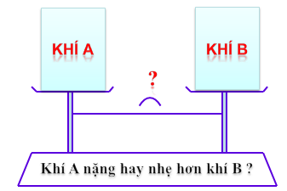


NHIỆM VỤ 1
1 mol khí CO₂ và 1 mol H₂ có khối lượng bao nhiêu?
Khí CO₂
Khí H₂
$$M_{{CO}_{2}}=44 g/mol$$
$$M_{H_{2}}=2 g/mol$$
→ Khí CO₂ nặng hơn khí H₂
Khí CO₂ nặng hay nhẹ hơn khí H₂

Slide 7


Khí CO₂ nặng hơn khí H₂ bao nhiêu lần?
$$\frac{M_{{CO}_{2}}}{M_{H_{2}}}=\frac{44}{2}=22$$
$$d_{{CO}_{2}/H_{2}}=$$
→ Khí CO₂ nặng hơn khí H₂ 22 lần

Slide 8



1
Bằng cách nào có thể biết được khí A nặng hay nhẹ hơn khí B?
$$d_{A/B}=\frac{M_{A}}{M_{B}}$$
$$M_{B}=\frac{M_{A}}{d_{A/B}}$$
$${M_{A}=d}_{A/B}{.M}_{B}$$
Trong đó: d_{A/B} là tỉ khối của khí A so với khí B
M_{A} là khối lượng mol của khí A
M_{B} là khối lượng mol của khí B

Slide 9
PART 02
2
Bằng cách nào có thể biết được khí A nặng hay nhẹ hơn không khí?

Slide 10

2
Bằng cách nào có thể biết được khí A nặng hay nhẹ hơn không khí?
Nếu khí B là không khí, ta viết công thức tính tỉ khối của khí A so với không khí như thế nào?
Khí A
Không khí
$$d_{A/KK}=\frac{M_{A}}{M_{KK}}$$
Khí A nặng hay nhẹ hơn không khí

Slide 11


NHIỆM VỤ 2
Hãy tính khối lượng mol trung bình của không khí. Biết rằng không khí có thành phần chủ yếu là 21% O₂ và 79% N₂
M_{KK} = 32 . 0,21 + 28 . 0,79 $≈$ 29 (g/mol)
$$d_{A/KK}=\frac{M_{A}}{M_{KK}}=\frac{M_{A}}{29}$$

Slide 12


2
Bằng cách nào có thể biết được khí A nặng hay nhẹ hơn không khí?
$$d_{A/KK}=\frac{M_{A}}{M_{KK}}=\frac{M_{A}}{29}$$
$${M_{A}=d}_{A/KK}.29$$
Trong đó: d_{A/KK} là tỉ khối của khí A so với không khí
M_{A} là khối lượng mol của khí A
M_{KK} là khối lượng mol trung bình của không khí

Slide 13




Hãy cho biết khí CO₂ và khí H₂ nặng hay nhẹ hơn không khí và nặng hay nhẹ hơn bao nhiêu lần?
$$M_{{CO}_{2}}=44 g/mol$$
$d_{{CO}_{2}/KK}=\frac{M_{{CO}_{2}}}{29}=\frac{44}{29}≈$ 1,52
$$M_{H_{2}}=2 g/mol$$
Vậy khí CO₂ nặng hơn không khí 1,52 lần
M_{KK} $≈$ 29 g/mol

Slide 14

Hãy cho biết khí CO₂ và khí H₂ nặng hay nhẹ hơn không khí và nặng hay nhẹ hơn bao nhiêu lần?
$$M_{{CO}_{2}}=44 g/mol$$
$d_{H_{2}/KK}=\frac{M_{H_{2}}}{29}=\frac{2}{29}≈$ 0,07
$$M_{H_{2}}=2 g/mol$$
Vậy khí H₂ nhẹ hơn không khí 0,07 lần
M_{KK} $≈$ 29 g/mol

Slide 15

Vì sao quả bóng chứa khí H₂ bay lên còn quả bóng chứa khí CO₂ lại rơi xuống?
H₂
H₂
H₂
H₂
H₂
H₂
H₂
H₂
- Khí H₂ nhẹ hơn không khí nên bay lên.
- Khí CO₂ nặng hơn không khí nên rơi xuống.
CO₂
CO₂
CO₂
CO₂
CO₂
CO₂
CO₂
CO₂

Slide 16
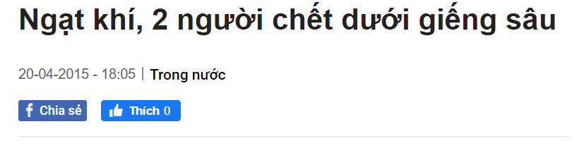
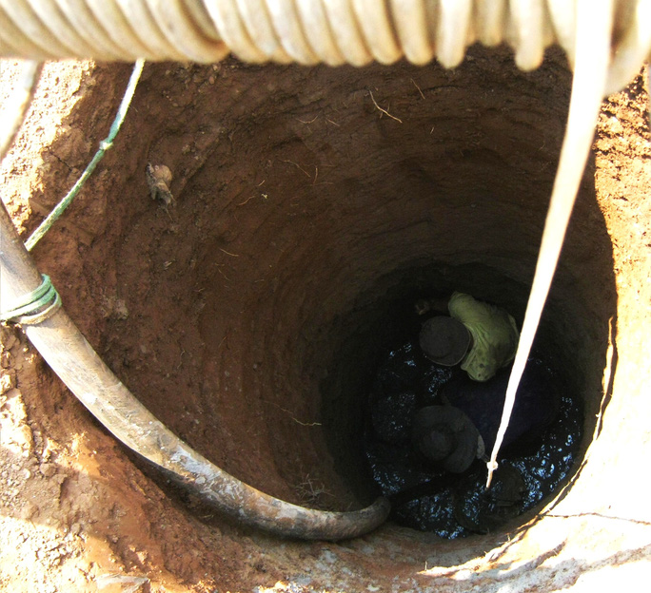
EM CÓ BIẾT?
Trong lòng đất luôn luôn xảy ra sự phân hủy một số hợp chất vô cơ và hợp chất hữu cơ, sinh ra khí CO₂. Khí CO₂ không màu, không mùi, không duy trì sự cháy và sự sống. Mặt khác, khí CO₂ nặng gấp 1,52 lần không khí. Vì vậy khí CO₂ dễ tích tụ trong đáy giếng khơi, hang sâu. Người và động vật xuống những nơi này sẽ dễ bị ngạt nếu không mang theo bình dưỡng khí hoặc thông khí trước khi xuống.

Slide 17


NHIỆM VỤ 3
Hoàn thành nội dung bảng sau:
$M_{H_{2}}$= 2 (g/mol)
Chất khí A | M_{A} (g/mol) | $$d_{A/H_{2}}$$ | $$d_{A/KK}$$
N₂ | 28 | 14 | 0,97
O₂ | 32 | 16 | 1,10
Cl₂ | 71 | 35,5 | 2,45
XO | 28 | 14 | 0,97
YO₂ | 64 | 32 | 2,21

Slide 18
LUYỆN TẬP – CỦNG CỐ
Dãy khí nào sau đây nhẹ hơn không khí?
A. H₂, O₂, Cl₂, CO₂
B. H₂, N₂, CO, CH₄
C. N₂, H₂, SO₂, CO
D. CH₄, Cl₂, H₂, CO₂

Slide 19
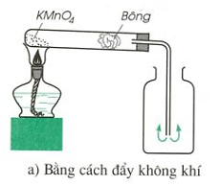
LUYỆN TẬP – CỦNG CỐ
Trong phòng thí nghiệm, người ta điều chế và thu khí X như hình bên. Hãy cho biết khí X có thể là:
A. H₂
B. N₂
C. O₂
D. CH₄

Slide 20
LUYỆN TẬP – CỦNG CỐ
Một chất khí A có tỉ khối so với hidro là 13. Khí A có thể là?
A. O₂
B. CO
C. C₂H₄
D. C₂H₂

Slide 21





KIẾN THỨC TRỌNG TÂM
Tỉ khối của khí A so với khí B
$$d_{A/B}=\frac{M_{A}}{M_{B}}$$
$$M_{B}=\frac{M_{A}}{d_{A/B}}$$
$${M_{A}=d}_{A/B}{.M}_{B}$$
Tỉ khối của khí A so với không khí
$$d_{A/KK}=\frac{M_{A}}{29}$$
$${M_{A}=d}_{A/KK}.29$$

Slide 22
HƯỚNG DẪN VỀ NHÀ
Làm các bài tập
1, 2, 3 (SGK/69)
Học thuộc công thức tính tỉ khối của chất khí
Tìm hiểu các bước tính thành phần phần trăm về khối lượng của các nguyên tố trong hợp chất

Slide 23
THANKS

